Slide 1
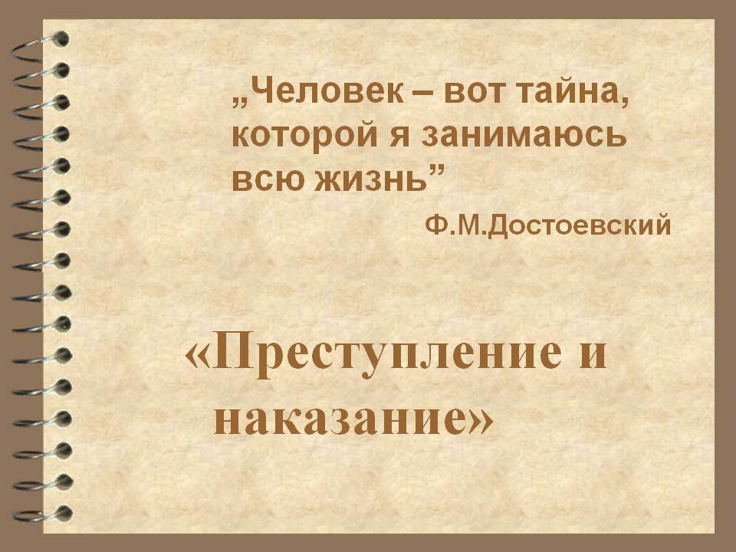

Slide 2

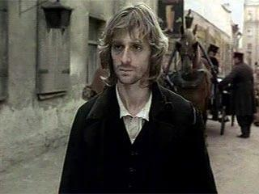
Теория Раскольникова

Slide 3

Создание
Замысел романа вынашивался более 6 лет и складывался из духовного опыта Достоевского во время пребывания его на каторге.
Роман печатался в журнале «Русский вестник» в течение 1866 года

Slide 4
Содержание
Сам Ф.М. Достоевский так определил создание своего романа:
«Это психологический отчёт одного преступления… Молодой человек, исключённый из студентов университета, живущий в крайней бедности, поддавшись некоторым «недоконченным» идеям, решил разом выйти из скверного положения. Он решил убить одну старуху, дающую деньги на проценты».

Slide 5
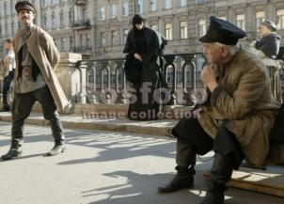
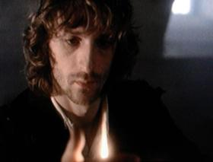
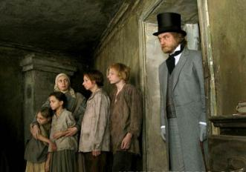
Сюжет и композиция
Сюжет
Преступление Действие преступления и его причины на душу преступника

Slide 6
Сюжет и композиция
Роман состоит из шести частей и эпилога.
Часть первая – совершение преступления (рассказывается о замысле и совершении преступления)
последующие пять частей – наказание («психологический отчёт» преступника; рассказывается о влиянии преступления на душу Раскольникова и пути героя к постепенному раскаянию);
эпилог – раскаяние.

Slide 7
Сюжет и композиция
Современники говорили о сочетании в романе нескольких жанров: детектива (совершено преступление, которое раскрывается), социального жанра (даны картины униженных и оскорблённых), наличие любовной интриги, серьёзных философских и религиозных размышлений и психологических исследований, роман признан величайшим философско-психологическим романом в мировой литературе.

Slide 8
Главная идея
    Роман создан в эпоху, когда старые нравственные законы были отвергнуты, а новые не выработаны. Общество потеряло нравственные ориентиры, которые были воплощены в образе Христа, и Достоевский смог показать весь ужас этой потери. Он был против насилия и своим романом полемизировал с революционерами, утверждавшими, что путь к всеобщему счастью – «звать Русь к топору». Главная идея Достоевского: нельзя прийти к благу через преступление.
    Он первым в мировой литературе показал гибельность индивидуалистических идей «сильной личности» и их безнравственность.

Slide 9
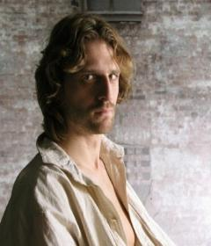
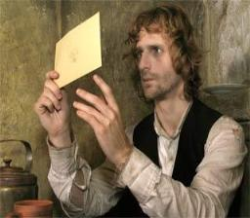
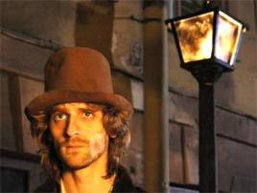
Родион Раскольников
Разночинец, бедный студент. Наделен привлекательной внешностью: « замечательно хорош собою, с прекрасными тёмными глазами… ростом выше среднего, тонок и строен». Перед нами молодой, талантливый, гордый, мыслящий человек, в котором нет дурных и низких черт. В его поступках, высказываниях и переживаниях видно высокое чувство человеческого достоинства, благородство, бескорыстие. Он воспринимает чужую боль острее собственной: рискуя жизнью, спасает из огня детей; делится последним с отцом умершего товарища; сам нищий, даёт деньги на похороны едва знакомого ему Мармеладова.

Slide 10
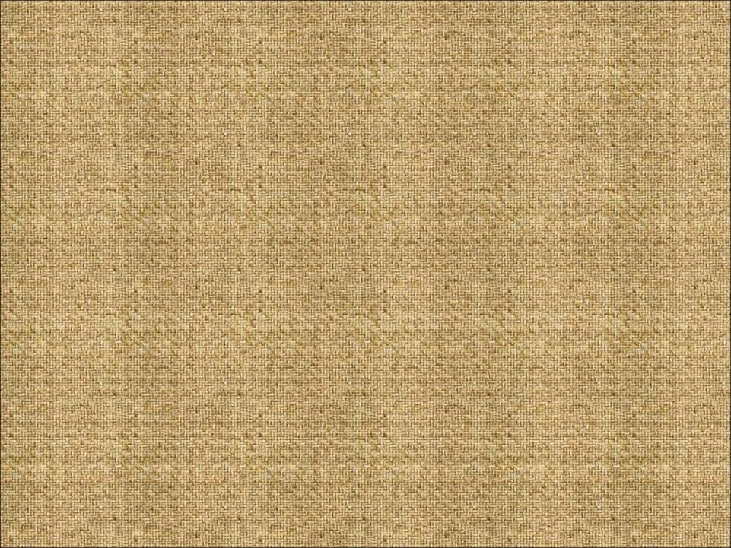
Что есть преступление?
Разумихин: «…преступление есть протест против ненормальности социального устройства…» (Среда заела)
Порфирий Петрович: «…среда многое в преступлении значит…»
Раскольников: « …существуют на свете… лица, которые могут… полное право имеют совершать всякие бесчинства и преступления»
(часть III, глава 5)

Slide 11
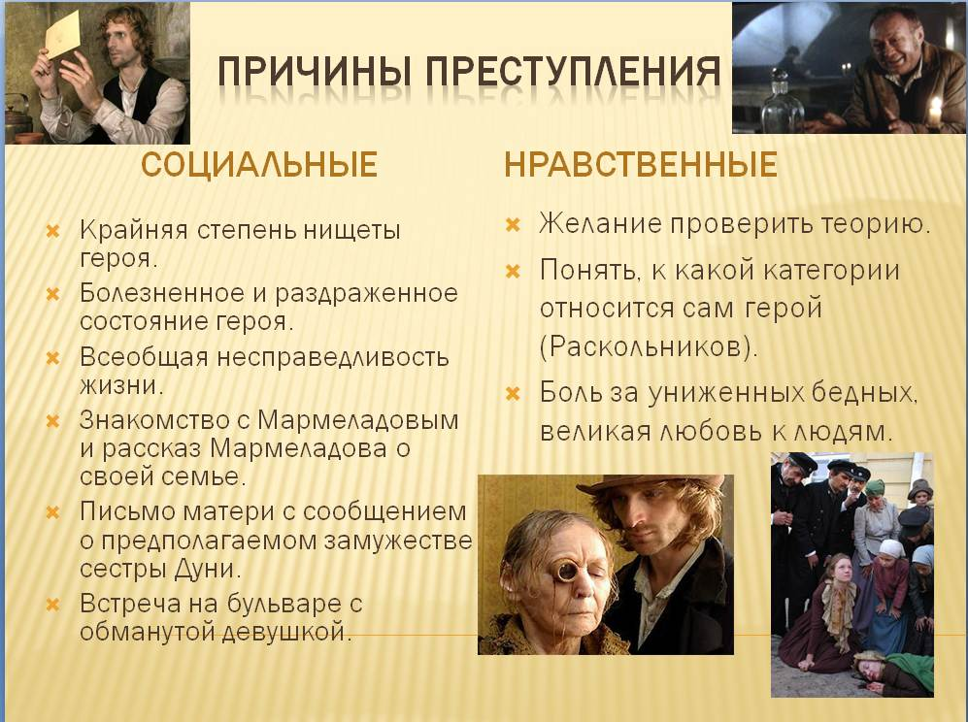

Slide 12
Исторические: теория Раскольникова выросла из разочарований молодого поколения после крушения революционной ситуации 60-х годов, на почве кризиса утопических теорий.

Slide 13
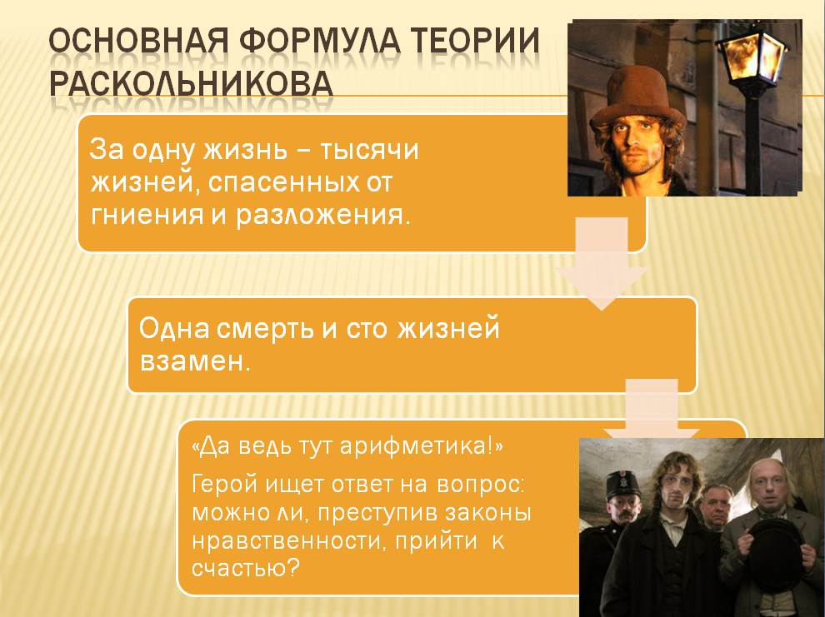

Slide 14
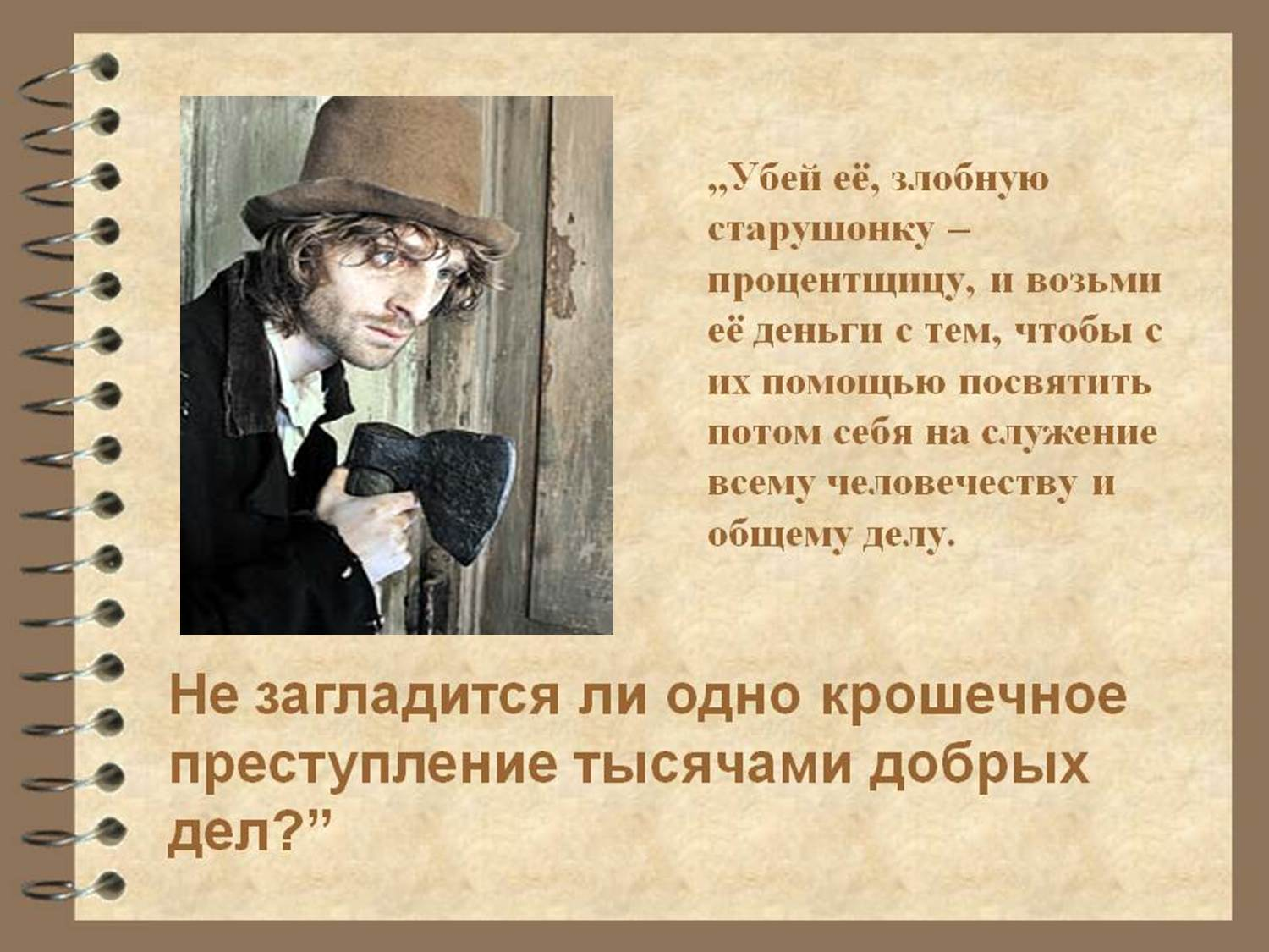

Slide 15

Вывод: по мнению Раскольникова, «все люди разделяются на “обыкновенных” и “необыкновенных”».
Что понимает Раскольников под этим разделением людей?

Slide 16
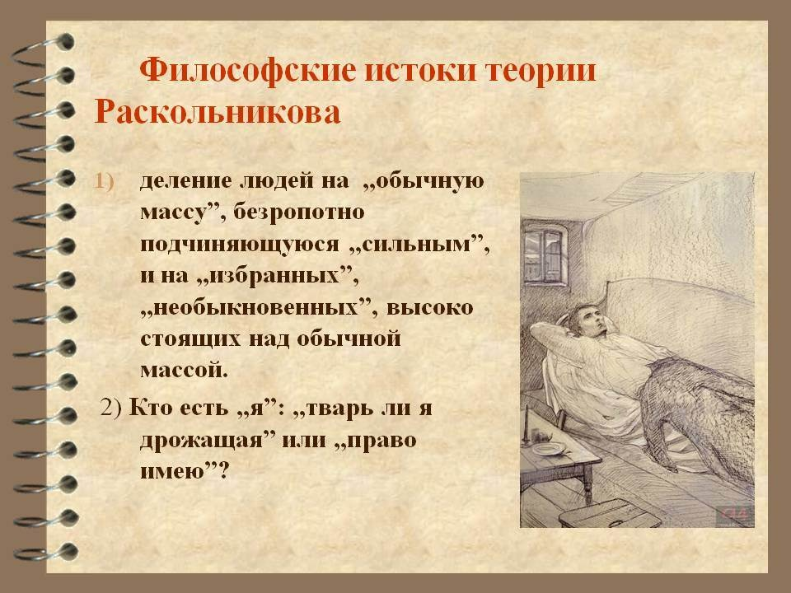

Slide 17
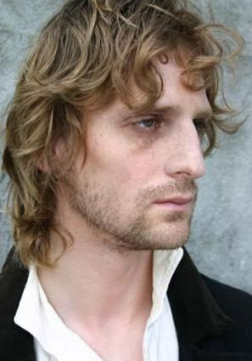
Нет, мне жизнь однажды
даётся, и никогда её
больше не будет:
я не хочу дожидаться
«всеобщего счастья».
Я сам хочу жить, а то уж
лучше не жить…

Slide 18
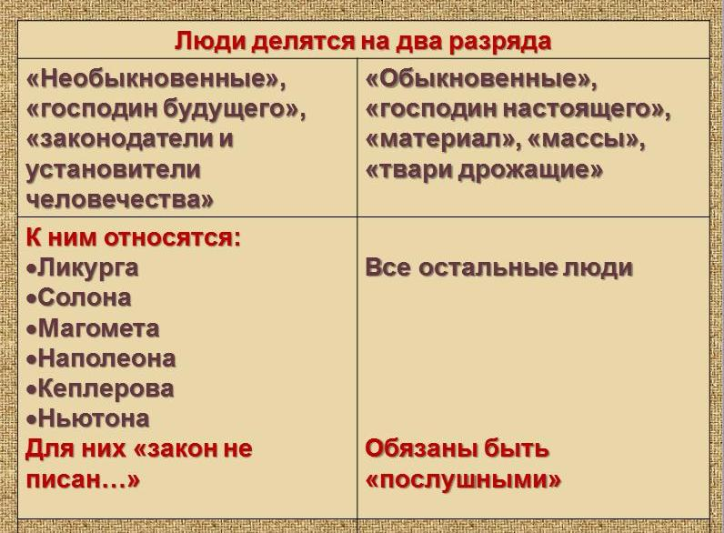

Slide 19
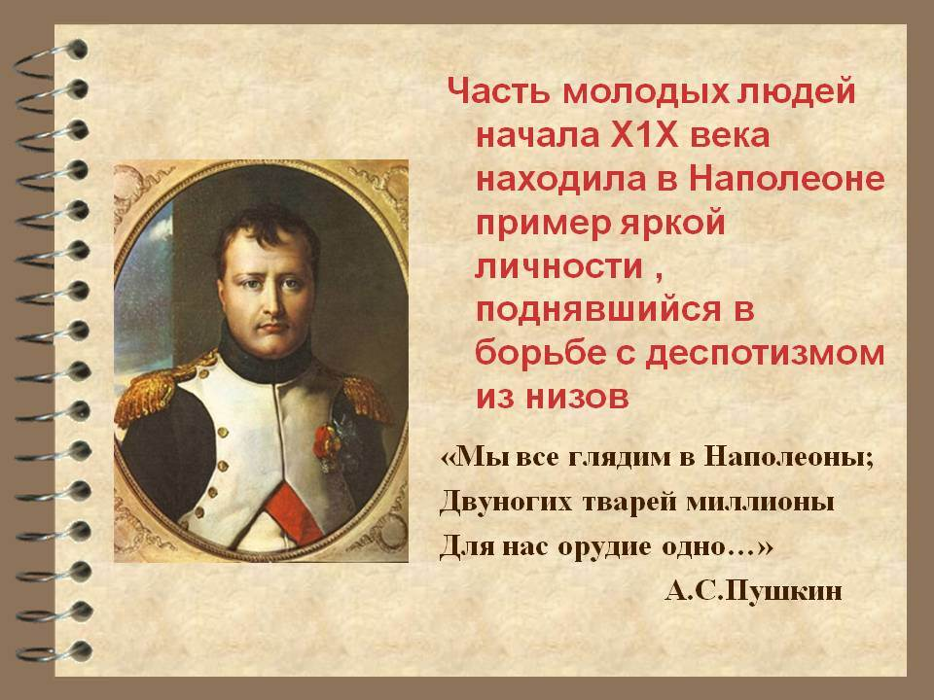

Slide 20
Черты людей, принадлежащих к двум разрядам
«Необыкновенные» | «Обыкновенные»
имеют право разрешить себе совершить преступление имеют право разрушения настоящего во имя лучшего будущего двигают мир и ведут его к цели Современники не признают их права на преступление, однако в будущем их оправдывают и возводят на пьедестал | люди консервативные, живут в послушании, любят быть послушными обязаны быть послушными, потому что это их назначение, и тут решительно нет ничего для них унизительного обязаны приумножать мир численно Не признают права «необыкновенных» на совершение преступления

Slide 21

«Обыкновенный» или «необыкновенный» он сам – вот вопрос, который более всего волнует Родиона Раскольникова.

Slide 22
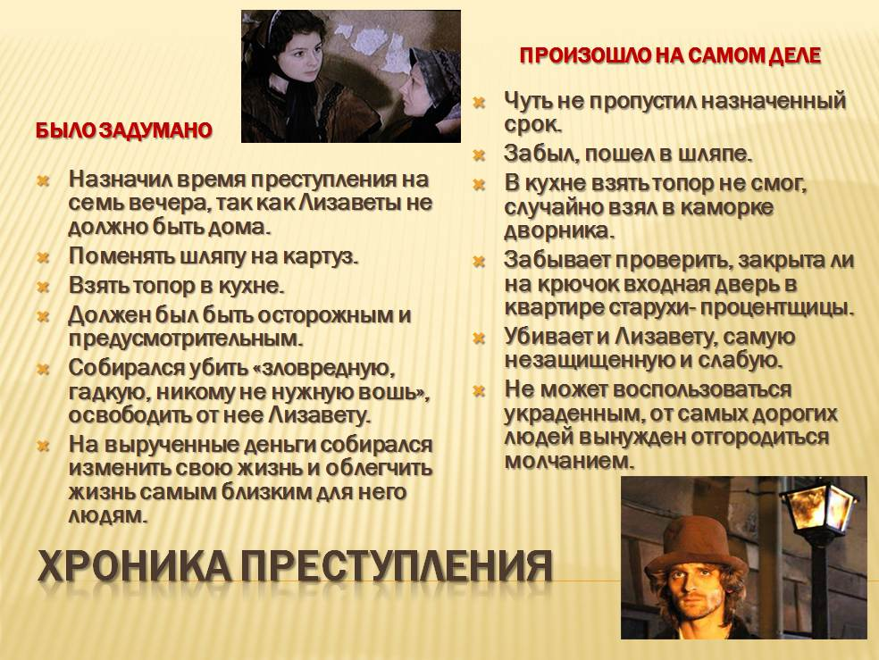

Slide 23
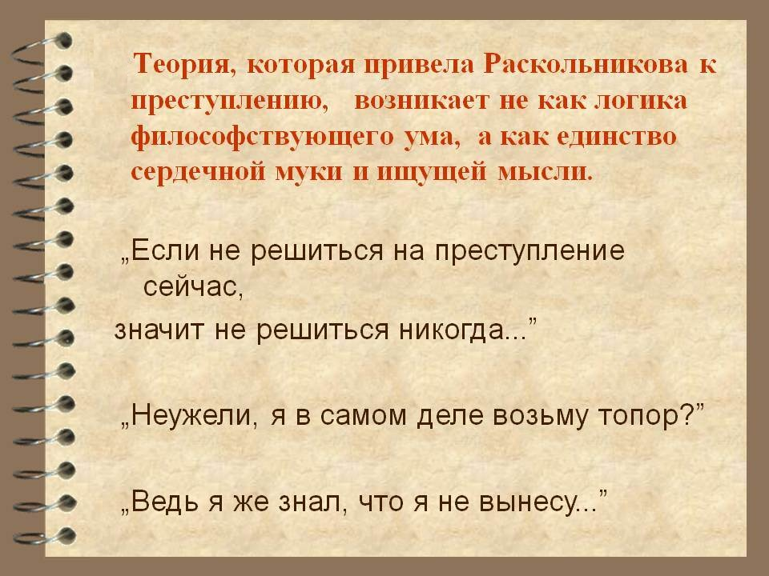

Slide 24
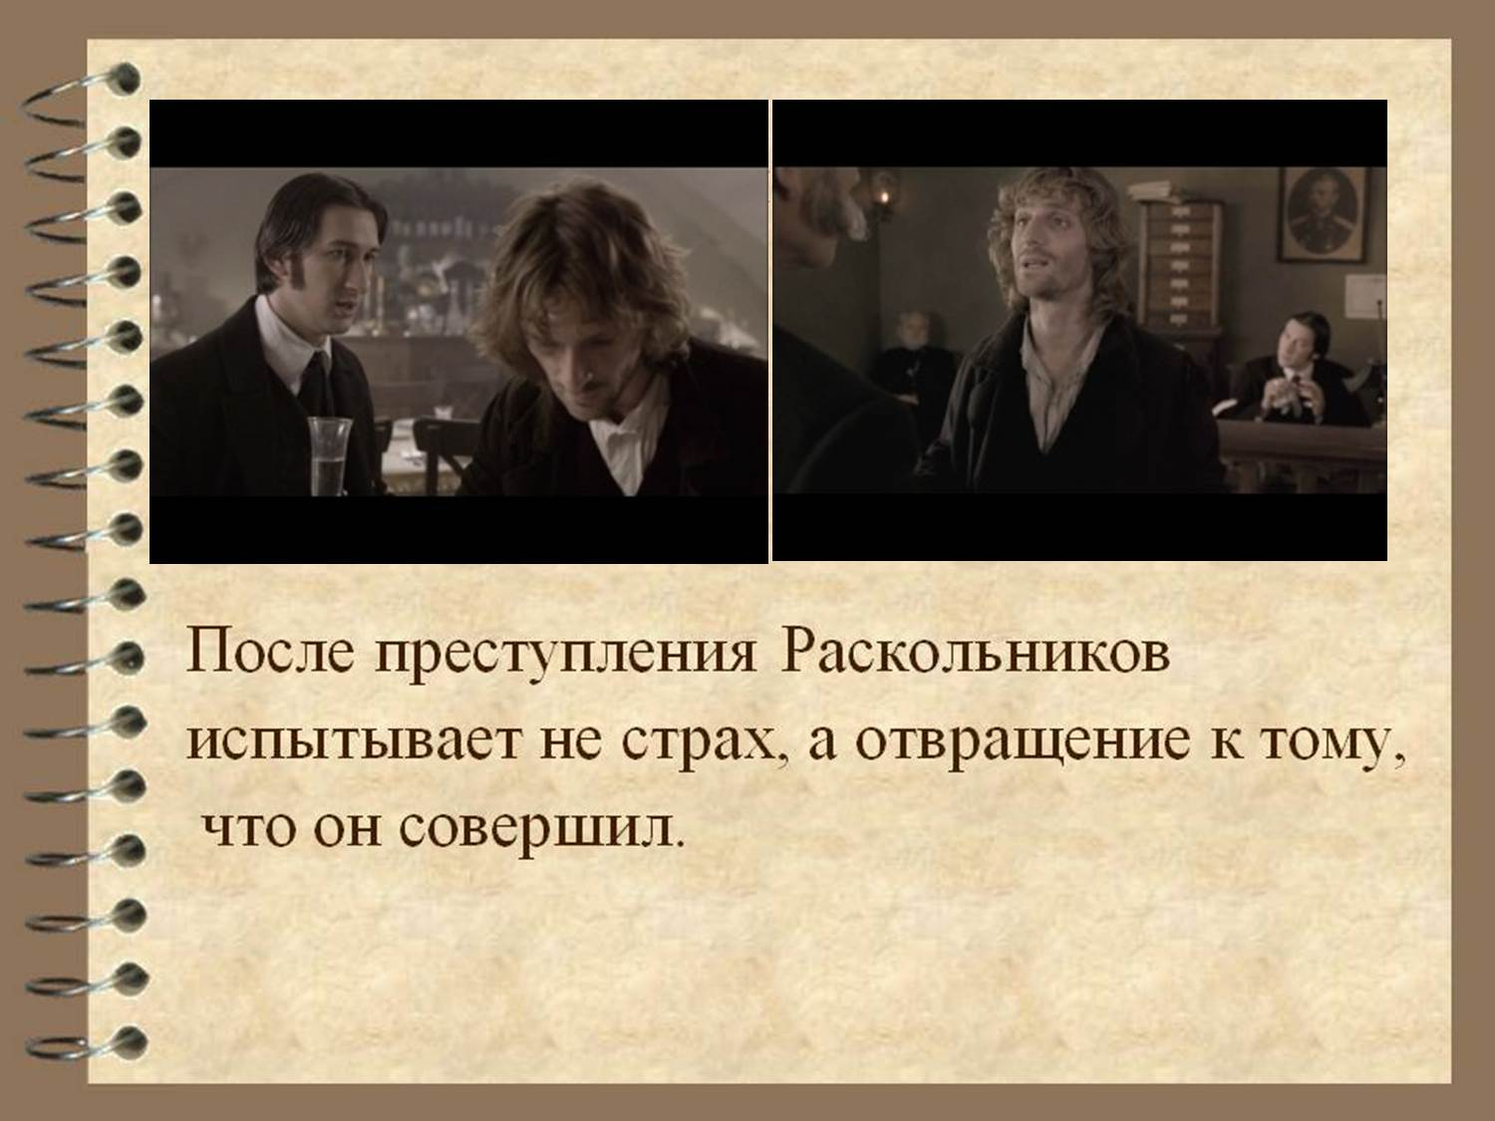

Slide 25
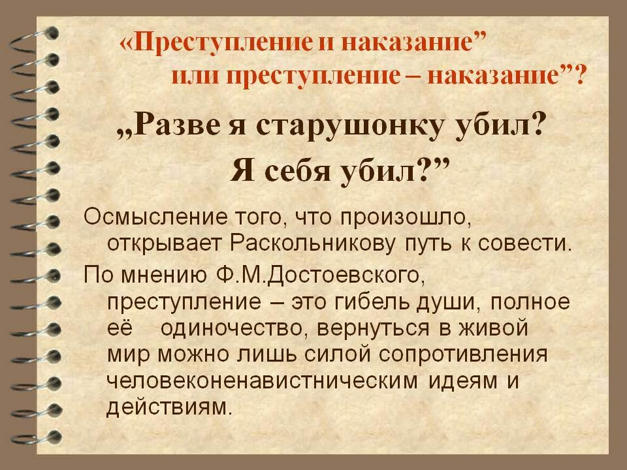

Slide 26
Крушение теории Раскольникова «о двух разрядах людей»
Раскольников признал себя «обыкновенным» человеком
Теория Раскольникова о праве сильного на преступление оказалась абсурдной.
Она построена на избранности одних и уничтожении других. Раскольников понимает, что он не Наполеон, что в отличие от своего кумира, спокойно жертвовавшего жизнями десятков тысяч людей, он не в состоянии справиться со своими чувствами после убийства одной «гаденькой старушонки»: «…я не человека убил, я принцип убил!». Принцип этот – совесть.
Стать «властелином» ему мешает всячески заглушаемый им зов добра.
Человеческая натура Родиона Раскольникова противится нечеловеческой, безнравственной теории.

Slide 27
Созданная теория оказалась безнравственной
На каторге Раскольников всё ещё уверен, что теория правильна, просто он себя не к тому разряду отнёс. Лишь приезд Сони и обращение к Евангелию побуждает Родиона пересмотреть свою жизнь и отказаться от теории. Он приходит к христианским моральным ценностям. В финале этого романа «начинается новая история, история постепенного обновления человека».
В этом новом мире христианской праведности для теории «двух разрядов людей» уже нет места.

Slide 28
Любая теория абсурдна. Делать жизнь по теории нельзя
Писатель изображает столкновение теории с логикой жизни. По его мнению, жизнь всегда опровергает любую теорию – и самую передовую, революционную, и преступную. Задача Достоевского – показать, какую власть над человеком может иметь идея и какой страшной и преступной она может оказаться. Философские вопросы, над которыми мучился Раскольников, занимали умы многих мыслителей. Немецкий философ Ф.Ницше создал теорию «сверхчеловека», которому всё позволено. Позднее она послужила основой для создания фашистской идеологии, которая принесла неисчислимые бедствия всему человечеству.

Slide 29
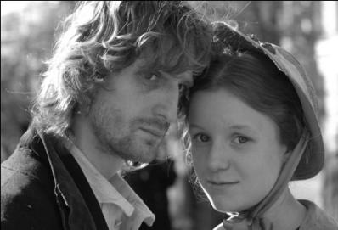
К чему привела теория умного и доброго человека?

Slide 30
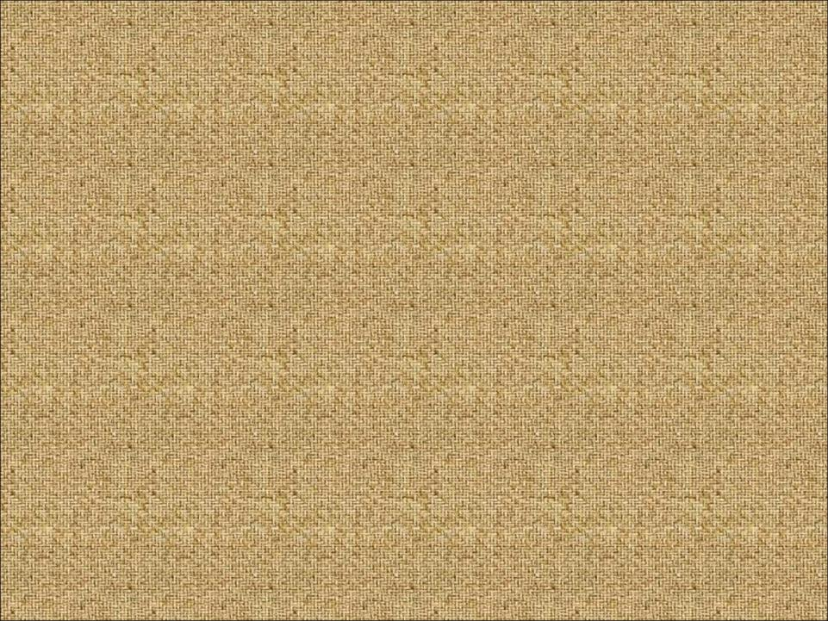
теория
«Покаяние» на площади
Разговор с Дуней
Поведение на суде
Признание Соне
Преступление
Поведение на каторге
Он хочет жить
Сон на каторге
Любуется весенним пейзажем
Он раскаялся
Изменился по отношению к Соне
Взял Евангелие
Начал говорить с людьми

Slide 31
Так что победило: душа или теория?
душа

Slide 32
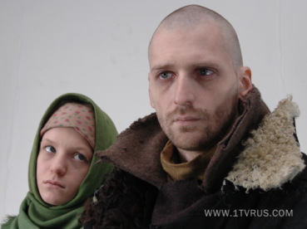
Вывод
Бесчеловечная идея привела Раскольникова к разладу с людьми, поставила его в противоестественные отношения с человеком в себе. И, только раскаявшись, герой вновь обретает себя.

Slide 33
Использование различных художественных приёмов в романе
Приём антитезы
У Достоевского человек противоречив. Его герой сочетает в себе две бездны разом: бездну добра, сострадания, жертвенности и бездну зла, эгоизма. Даны два портрета Раскольникова: до совершения преступления автор говорит о красоте, о прекрасных глазах Родиона, но преступление оставляет трагический отпечаток не только в душе героя, но и на лице. На этот раз перед нами портрет убийцы

Slide 34
Символика
В романе широко использована символика имён и цвета, чисел и снов, евангельских имён и сюжетов.

Slide 35
Значение некоторых
имён и фамилий
Раскольников. Раскол – «раздвоение». Символизирует раздвоенность главного героя, его внутреннюю борьбу с самим собой.
Софья. Софья означает «смиренномудрие». Героиня романа смиренно несёт свой крест и не перестаёт верить в добро и справедливость.

Slide 36
Значение некоторых
имён и фамилий
Лебезятников. Человек, способный подличать, лебезить, поддакивать.
Авдотья Романовна. Прототипом сестры Раскольникова является Авдотья Яковлевна Панаева – первая любовь Ф.М.Достоевского.
Лизавета Ивановна. Елизавета – «почитающая Бога»

Slide 37
Символика цвета в романе
Жёлтый цвет – основой цвет романа.
Использование и значение
Родион Раскольников живёт в жёлтой каморке, похожей на шкаф, с жёлтыми обоями.
Соня Мармеладова живёт по жёлтому билету, в её комнате тоже жёлтые обои.
Старуха-процентщица одета в пожелтевшую кацавейку, её комната обставлена мебелью из жёлтого дерева.
От постоянного пьянства лицо Мармеладова стало жёлтым.

Slide 38
Символика цвета в романе
Дома Петербурга окрашены в жёлто-серый цвет.
У Порфирия Петровича в доме мебель из «жёлтого отполированного дерева».
Свидригайлов остановился в гостинице в комнате с жёлтым цветом обоев.
Перстень с жёлтым камнем у Лужина.
Женщина-самоубийца с жёлтым постным лицом встречается Раскольникову на улице.

Slide 39
Символика цвета в романе
Жёлтый цвет – символ болезни, нищеты, убожества жизни, он усиливает атмосферу безысходности, надрыва, истеричности. Все «жёлтые» детали в романе являются предвестниками недобрых событий.

Slide 40
Зелёный цвет в романе
Зелёный цвет имеет «фамильный мармеладовский платок» (его как крест сначала носила Катерина Ивановна, потом Соня). Но этот платок – не только олицетворение страданий, которые выпадали на долю его обладательниц. Он же является искупительной силой этих страданий:

Slide 41
Зелёный цвет в романе
(Соня надевает зелёный платок, отправляясь за Раскольниковым, который едет сознаваться в своём преступлении. Она готова на себя принять его страдания и искупить вину Родиона).

Slide 42
Зелёный цвет в романе
В эпилоге (сцена возрождения) Соня появляется в этом же платке. В этот момент зелёный цвет страданий и надежды «превозмогает», пересиливает жёлтый цвет болезненных заблуждений Родиона Раскольникова и «больного» Петербурга.

Slide 43
Домашнее сочинение
Теория Родиона Раскольникова и её крушение (по роману Ф.М. Достоевского «Преступление и наказание»).

Slide 44
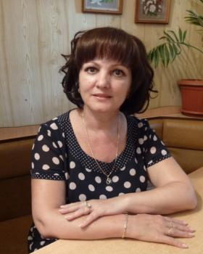
Трофимова
Светлана Михайловна,
учитель русского языка
и литературы
МБОУ СОШ№1
г. Энгельса
2013-2014 учебный год

